Slide 1
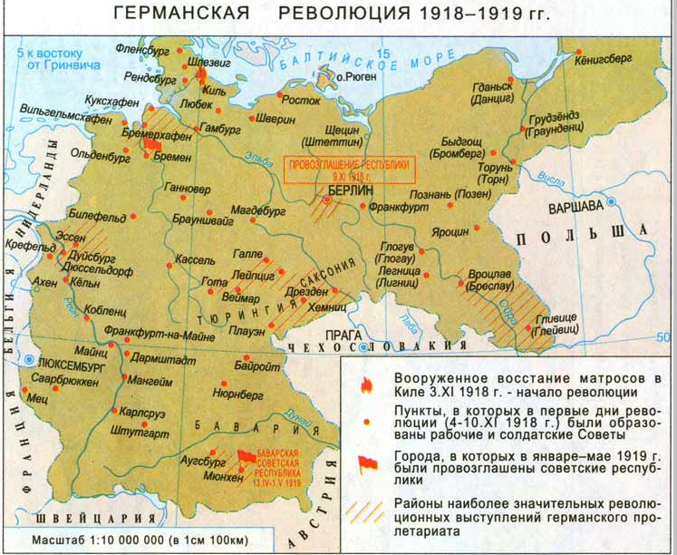
1918-1919. Германия на пороге гражданской войны
Бременская советская республика
12.1918 -«Восстание спартака»
БЕРЛИН
Восстание протетариата
Восстание протетариата
Восстание протетариата
Мюнхенская советская республика

Slide 2
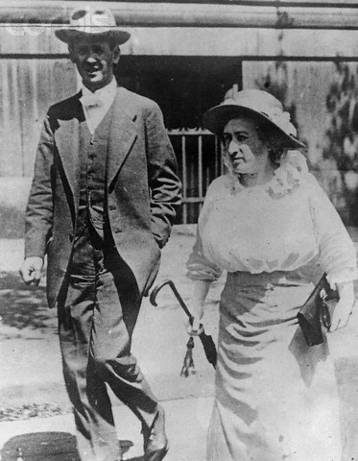
Роза Люксембург ( ее последняя фотография). Берлин, 02 января 1919

Slide 3

Формирование «фрайкора»
нем. Freikorps — свободный корпус, добровольческий корпус
«Защити Родину! Вступай во фрайкор Гюльзена!» Агитационный плакат вербовочного пункта фрайкора в Шарлоттенбурге. 1918

Slide 4
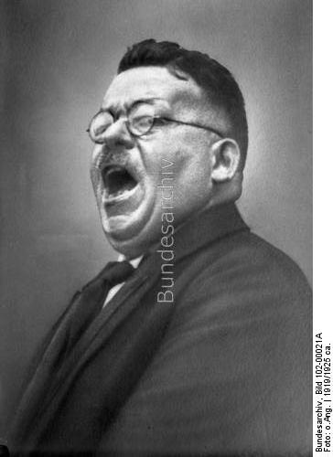
«Пожалуй, кто-то же должен быть кровавой собакой. Я не стыжусь ответственности»
ГУСТАВ НОСКЕ

Slide 5
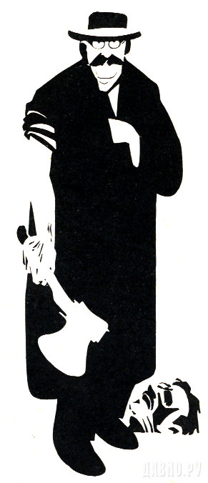
Носке - кровавая собака германской революции. Рисунок из сборника "Кто они такие", раздел "Социал-фашисты". 1931

Slide 6
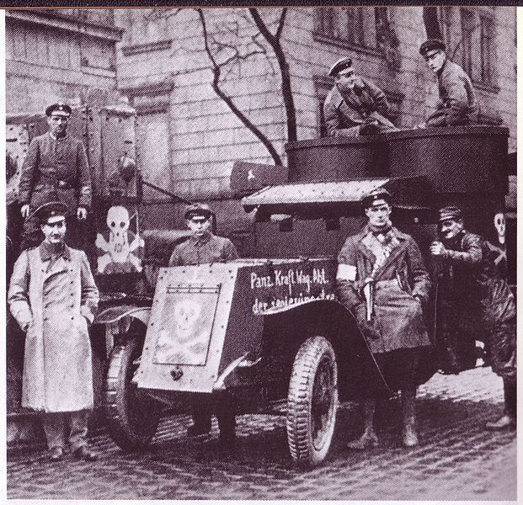
Бронеавтомобиль с эмблемой «Мёртвая голова» отряда контрреволюции

Slide 7
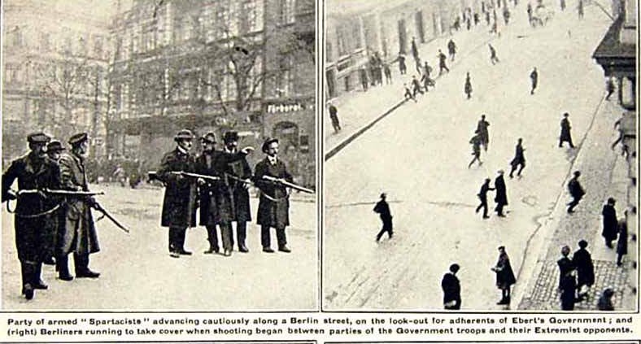

Slide 8
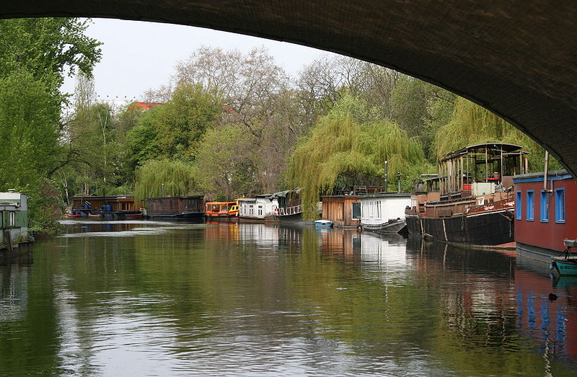
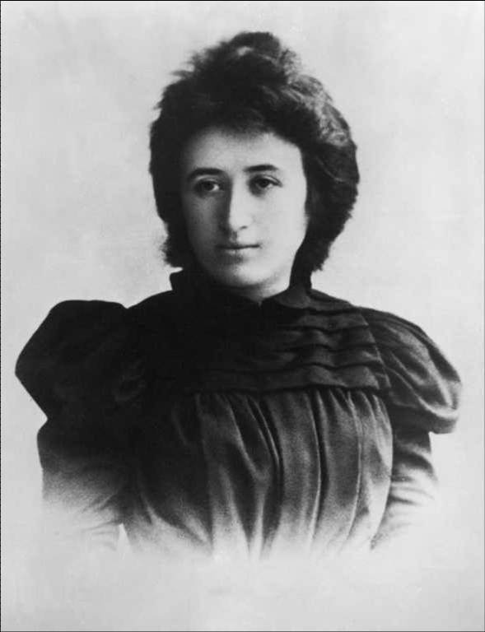
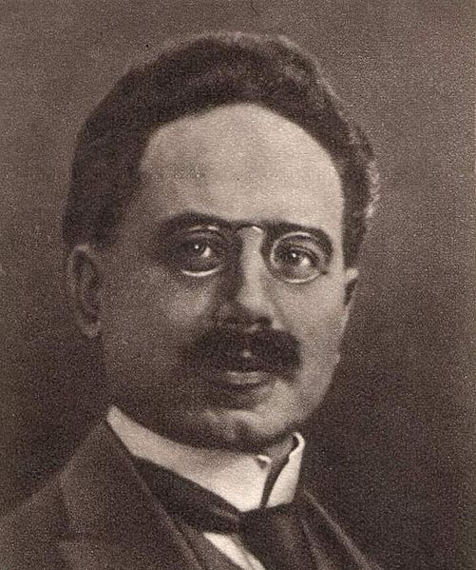
Вечером 15 января 1919 года Р. Люксембург и К. Либкнехт были обнаружены на берлинской квартире, арестованы и переданы добровольческим войскам тяжело вооруженной дивизии. Их допросил командир капитан В. Пабст, обращавшийся с ними жестоко. В ту же ночь оба пленника были избиты до потери сознания прикладами винтовок и убиты выстрелом в голову.
Роза Люксембург (1871-1919)
Карл Либкнехт (1871-1919)

Slide 9
1918-1919 Революция в Германии
1919 – ПРИНЯТИЕ НОВОЙ КОНСТИТУЦИИ В ГЕРМАНИИ В ГОРОДЕ ВЕЙМАР
Бременская советская республика
12.1918 -«Восстание спартака»
БЕРЛИН
Восстание протетариата
Восстание протетариата
Восстание протетариата
ВЕЙМАР
Мюнхенская советская республика

Slide 10
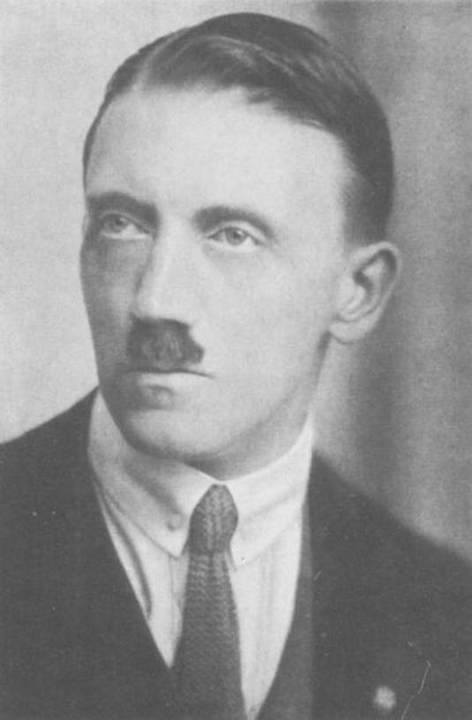
(под запись)
1919-1933 – ВЕЙМАРСКАЯ РЕСПУБЛИКА В ГЕРМАНИИ
1914-1918
Проигранная Первая мировая война
1939-1945 – проигранная Вторая мировая война
ИСТОРИЯ ГЕРМАНИИ 1900-1945
1871-1918 ВТОРОЙ
РЕЙХ
1918-1919 - Революция
1919-1933
ВЕЙМАРСКАЯ РЕСПУБЛИКА
1933-1945
ТРЕТИЙ РЕЙХ
1900
1914
1918
1919
1933
1939
1945
Адольф Гитлер. 1921 год

Slide 11
Разница между перемирием и миром?

Slide 12
Проекты мирного сосуществования в Европе в годы Первой мировой войны
Проект 1. Большевики.
Документ: «Декрет о мире» 26.10.1917
Проект 2. Американцы.
Документ: «14 пунктов президента Вильсона» 8.1.1918
Мир без аннексий и контрибуций

Slide 13
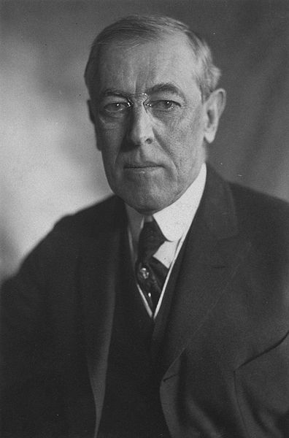
14 пунктов Вильсона
Как сейчас называется подобное объединение?
Американский дипломат Роберт Мерфи в мемуарах:
«Из всего увиденного у меня возникли большие сомнения в правильности подхода Вудро Вильсона, пытавшегося силой решить вопрос самоопределения. Его радикальные идеи и поверхностное знание практических аспектов европейской политики привело к ещё большей европейской дезинтеграции»
I. Исключение секретных соглашений, открытость международной дипломатии.
II. Свобода мореплавания за пределами территориальных вод
IV. Разоружение, уменьшение вооружения стран до минимального уровня, необходимого для обеспечения национальной безопасности.
VIII. Освобождение французских территорий, восстановление справедливости в отношении Эльзас-Лотарингии, оккупированной в 1871 году.
XIII. Создание независимого польского государства, объединяющего все польские территории и с выходом к морю.
XIV. Создание всеобщего международного объединения наций в целях гарантии целостности и независимости как больших, так и малых государств.
Вудро Вильсон, президент США в 1913-1921

Slide 14
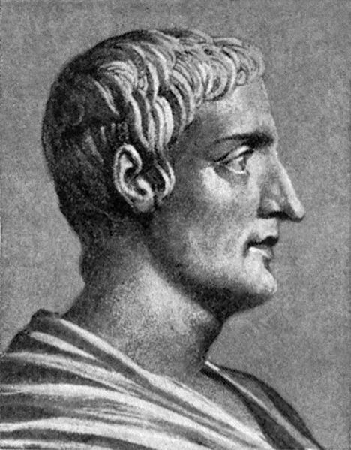
«Плохой мир даже хуже войны»
Публий Корнелий Тацит (ок. 56 — ок. 117 н. э.).

Slide 15
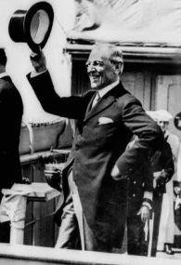
ТЕМА УРОКА. Версальско-Вашингтонская система мирных договоров.
1. Парижская мирная конференция. Версальский мир (28 июня 1919)
2. Лига Наций
3. Вашингтонская мирная конференция
Вудро Вильсон возвращается с Парижской мирной конференции

Slide 16
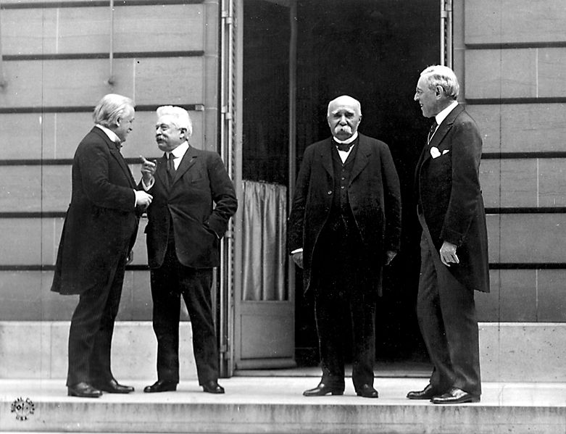
Парижская мирная конференция 1919-1920
Юридически оформить окончание Первой мировой войны. Установить границы и условия мира.
Цель?
Место?
Париж, Франция
Участники?
ВСЕ, кроме Советской России

Slide 17
Не декларируемые цели
1. Унизить Германию (французы)
2. Договориться об интервенции в Россию, с целью свержения большевиков (французы, англичане, американцы)
3. Поделить колонии проигравших стран

Slide 18
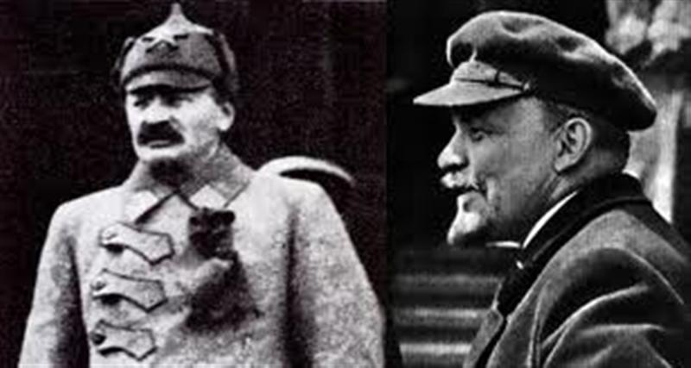
Почему не пригласили Советскую Россию?
ГЛАВНАЯ ПРИЧИНА. С большевиками никто не хотел иметь дело. Большевики – враги для капиталистических стран
Причина раз. Мстили за сепаратный Брестский мир
Причина два. Советскую власть считали временным явлением
Причина три. Советскую власть никто из стран Европы тогда еще не признал

Slide 19
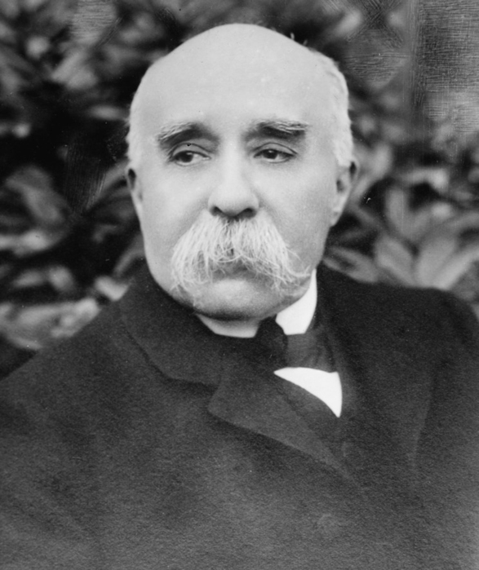
Почему Париж?
Настоял Клемансо
ЖОРЖ КЛЕМАНСО, премьер-минстр Франции

Slide 20
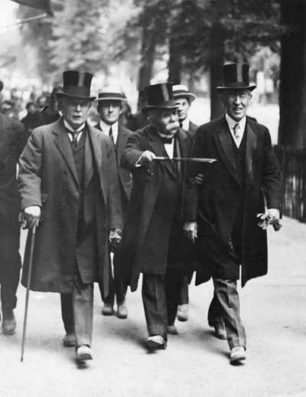
Кто играл ведущую роль в мирной конференции?
Вудро Вильсон, президент США
Жорж Клемансо, премьер-министр Франции
Дэвид Ллойд Джордж, премьер-министр Великобритании
США
Франция
Великобритания

Slide 21
Вудро Вильсон, президент США
Жорж Клемансо, премьер-министр Франции
Дэвид Ллойд-Джордж, премьер-министр Великобритании

Slide 22
Чего хотели США?
В отношении к Германии?
Не слишком сильно ослабить
!АМЕРИКАНЦАМ БЫЛО ВАЖНО СОХРАНЯТЬ СТАТУС-КВО В ЕВРОПЕ!
Чрезмерное усиление одних и ослабление других ни к чему
В отношении к Советской России?
Предполагалось, что Советская Россия все-таки может стать «цивилизованным государством»
В отношении других вопросов?
Создание Лиги Наций

Slide 23
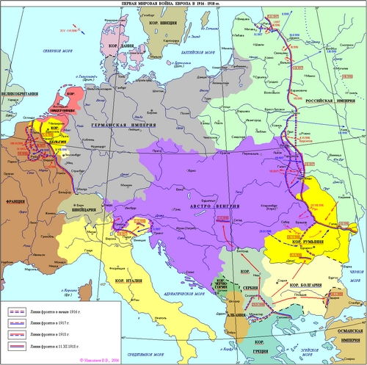
Чего хотела Франция?
В отношении к Германии?
Максимального унижения и разоружения. Границы по реке Рейн (!)
В отношении к Советской России?
Рейн
В отношении других вопросов?

Slide 24
Чего хотела Франция?
В отношении к Германии?
Максимального унижения и разоружения. Границы по реке Рейн (!)
В отношении к Советской России?
Против Советской России. Но пока не принципиально
В отношении других вопросов?
Забрать как можно больше немецких колоний

Slide 25
Чего хотела Великобритания?
В отношении к Германии?
Не хотела сильного ослабления Германии
В отношении к Советской России?
Изначально – за переговоры. Впоследствии - интервенция
В отношении других вопросов?
Забрать как можно больше немецких колоний

Slide 26
США
ФРАНЦИЯ
В отношении Германии
ВЕЛИКОБРИТАНИЯ
РАДИКАЛЬНАЯ ПОЗИЦИЯ
УМЕРЕННАЯ ПОЗИЦИЯ

Slide 27
США
В отношении Советской России
ВЕЛИКОБРИТАНИЯ
ФРАНЦИЯ
РАДИКАЛЬНАЯ ПОЗИЦИЯ
УМЕРЕННАЯ ПОЗИЦИЯ

Slide 28
США
В отношении передела колоний
ВЕЛИКОБРИТАНИЯ
ФРАНЦИЯ
РАДИКАЛЬНАЯ ПОЗИЦИЯ (как можно больше себе)
Умеренная позиция
РАДИКАЛЬНАЯ ПОЗИЦИЯ (как можно больше себе)

Slide 29
Президент США (инициатор)
СЕНАТ США (против преобладания в Лиге Наций Франции и Великобритании)
ФРАНЦИЯ
В отношении создания Лиги Наций
ВЕЛИКОБРИТАНИЯ
ЗА
ПРОТИВ

Slide 30
ВЫВОД
У США роль «морального руководителя»

Slide 31
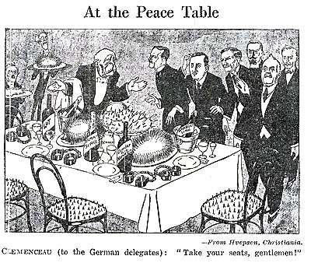
За столом мирных переговоров
Жорж Клемансо
Перевести карикатуру
Клемансо (немецким делегатам): «Присаживайтесь, джентельмены!»

Slide 32
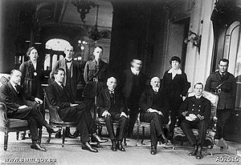
Характер конференции
Приглашены все, кроме России
Решала все «большая тройка» (иногда подключалась Италия и Япония)
Австралийская делегация на Парижской мирной конференции

Slide 33
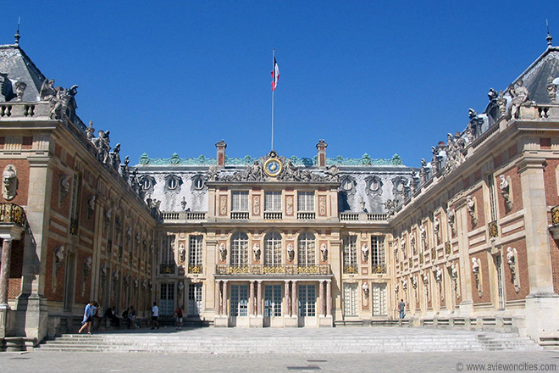
Версальский дворец

Slide 34
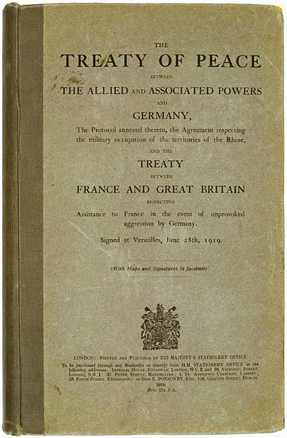
28 июня 1919 года – ВЕРСАЛЬСКИЙ МИРНЫЙ ДОГОВОР
(под запись)
28 июня 1919 года – ВЕРСАЛЬСКИЙ МИРНЫЙ ДОГОВОР

Slide 35
(под запись)
Потери Германии по Версальскому миру
1.

Slide 36
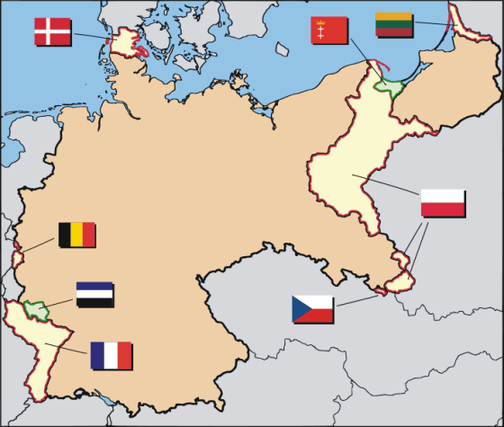
ГЕРМАНСКАЯ ИМПЕРИЯ до войны

Slide 37
ВЕЙМАРСКАЯ РЕСПУБЛИКА в границах ВЕРСАЛЬСКОГО МИРНОГО ДОГОВОРА

Slide 38
4. Шлезвиг - Дании
5. Клайпедская область - Литве
8. ДАНЦИГ (вольный город)
3. Округа Мальмеди и Эйпен (to Бельгия)
2. Саарская область (to Лига наций, шахты - Франции)
6. Познань - Польше
1. Эльзас-Лотарингия (to Франция)
7. Часть Померании - Польше

Slide 39
ВЕЙМАРСКАЯ РЕСПУБЛИКА в границах ВЕРСАЛЬСКОГО МИРНОГО ДОГОВОРА

Slide 40
Кто получил немецкие территории по Версальскому миру:

Slide 41
Кто получил немецкие территории по Версальскому миру:

Slide 42
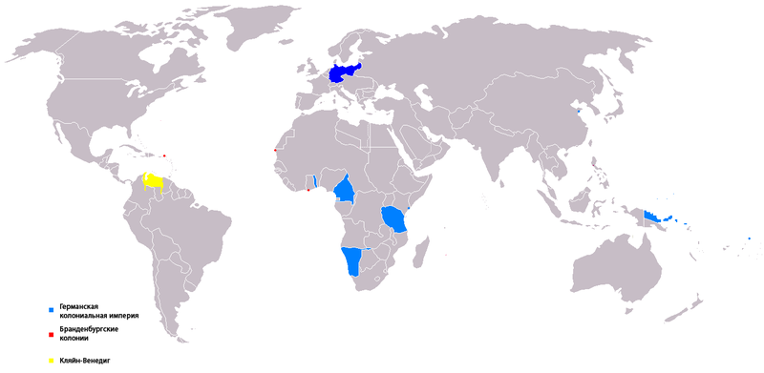
Передел германских колоний
Германский Камерун
Германская Восточная Африка
Германская Юго-западная Африка

Slide 43
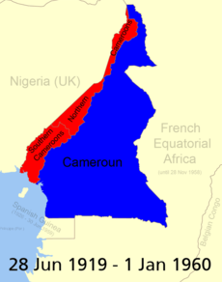
Камерун – между Британией и Францией

Slide 44
Передел германских колоний
Теперь - часть ЮАС, т.е. под контролем Британии
Германский Камерун
Германская Восточная Африка
Германская Юго-западная Африка

Slide 45
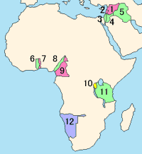
Часть – Бельгии, часть Португалии, остальное - Великобритании

Slide 46
Передел германских колоний
Больше у Германии колоний не осталось
Германский Камерун
Германская Восточная Африка
Германская Юго-западная Африка

Slide 47
Сколько немцев было мобилизовано в Первую мировую?

Slide 48
Теперь максимальная армия, которую могла иметь Германия – 100000 человек
Германии запрещалось иметь многие современные виды вооружения — боевую авиацию, бронетехнику

Slide 49
ДЕМИЛИТАРИЗАЦИЯ
Здесь немцы не имели права возводить НИКАКИХ укреплений
50км
рейн

Slide 50
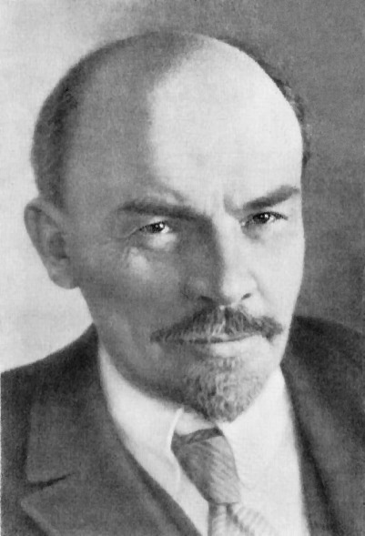
«Это неслыханный, грабительский мир, который десятки миллионов людей, и в том числе самых цивилизованных, ставит в по­ложение рабов. Это не мир, а условия, продиктованные разбойниками с ножом в руках беззащитной жертве»

Slide 51
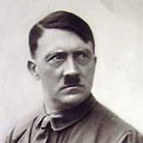
«Договор был создан для того, чтобы привести к гибели 20 миллионов немцев и погубить германскую нацию... При своем возникновении наше движение выдвинуло три требования: 1) аннулирование мирного договора, 2) объединение всех немцев, 3) земля и территория для нашего народа»

Slide 52
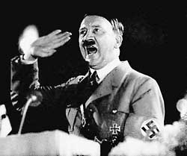

Slide 53
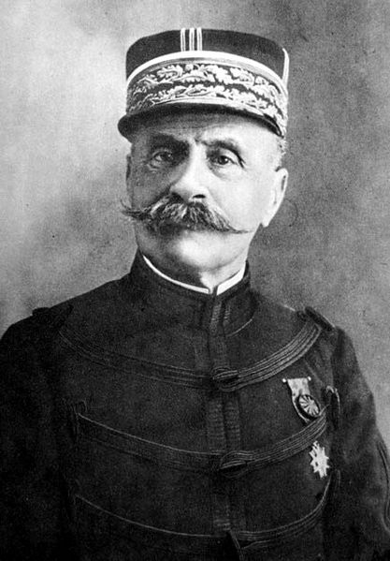
«Это не мир, это перемирие на 20 лет»
Фердинанд Фош

Slide 54
«Плохой мир даже хуже войны»
Публий Корнелий Тацит (ок. 56 — ок. 117 н. э.).

Slide 55
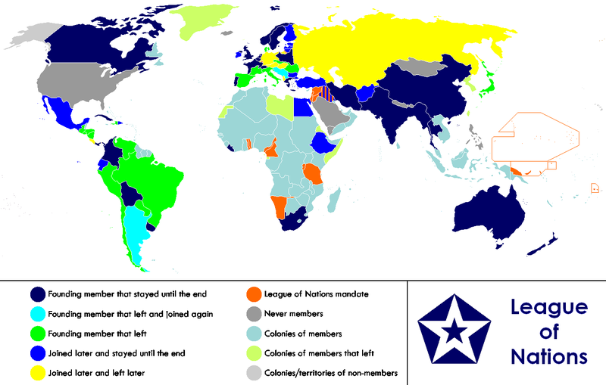

«Лига наций» (1919-1946)

Slide 56
Домашнее задание
Параграф 9, Вашингтонскую конференцию разобрать самостоятельно

